Slide 1
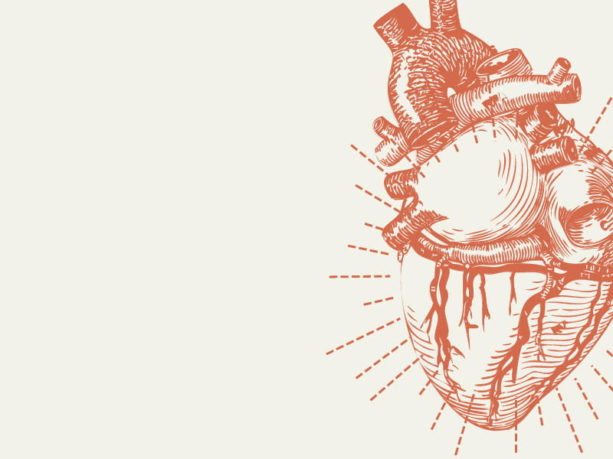
BỆNH ÁN LÂM SÀNG SUY TIM
Trình bày: Sinh viên Y6 Lê Thu Quyên - Ngọc Trâm

Slide 2

Hành chính
Họ và tên: NGUYỄN VĂN CĂN
Tuổi: 62 Giới: Nam
Địa chỉ: Lạc Viên – Ngô Quyền –Hải Phòng
Nghề nghiệp: nghỉ hưu
Ngày vào viện: 14/03/2022
II. Lý do vào viện
Khó thở tăng lên ngày thứ 3 của bệnh

Slide 3
III. Bệnh sử
3 ngày trước khi vào viện, BN ở nhà đột ngột xuất hiện khó thở, khó thở cả 2 thì, liên tục, tăng lên khi gắng sức (leo cầu thang, đi bộ khoảng 100m), khó thở nhiều về đêm khiến BN mất ngủ, không nằm được đầu thấp, nghỉ ngơi và ngồi dậy đỡ khó thở. Kèm theo đó BN tức ngực T vùng trước tim không lan, hoa mắt chóng mặt. Ngoài ra BN không ho, không sốt, không nặng tức chân, không có cơn đau cách hồi, không buồn nôn, không nôn, không nhìn mờ, không nuốt nghẹn, tức vùng gan, không thỉu ngất, tiểu ít hơn bình thường (1000ml/24h). Ngày nay BN thấy khó thở tăng lên, vào BV đa khoa quận Lê Chân được thở Oxy 2l/p sau đó chuyển BV Việt Tiệp.
Hiện tại, ngày thứ 05 sau điều trị BN đỡ khó thở (đã nằm đc đầu bằng), không tức ngực, không hoa mắt chóng mặt, đại tiểu tiện bình thường, tiểu ~ 2000ml/24h

Slide 4
IV. Tiền sử
1. Bản thân
Khoảng 1 năm nay BN thường thấy mệt mỏi, hụt hơi khi sinh hoạt hàng ngày (leo cầu thang, mang vác vật nặng, v.v)
Tăng huyết áp 5 năm điều trị không đều, huyết áp cao nhất 170/100mmHg
Không hút thuốc lá, không uống rượu bia
Chưa phát hiện bệnh lý mạn tính khác
Chưa phát hiện tiền sử dị ứng
2. Gia đình
Mẹ ruột bị tang huyết áp - Suy tim đã mất

Slide 5
V. Khám
1. Toàn thân
BN tỉnh tiếp xúc tốt
Da niêm mạc hồng
Phù nhẹ 2 chi dưới, phù trắng, mềm, ấn lõm
Không xuất huyết dưới da, không lạnh đầu chi
Tuyến giáp không to
Mạch 72l/p, Huyết áp 130/70 mmHg, Tần số thở 20l/p
Mạch 2 bên đều, rõ BMI 19
2. Bộ phận
a. Tuần hoàn
Mỏm tim đập lệch T, khoang liên sườn V-VI đường nách trước
Tim ngoại tâm thu, tần số tim 75ck/p
Tiếng thổi tâm thu 3/6 ở mỏm tim lan ra đường nách trước (nghe rõ hơn khi nằm nghiêng T)
Không có tiếng thổi ở ổ van động mạch chủ
Hazer (-)

Slide 6
b. Hô hấp
Lồng ngực hai bên cân đối di động đều theo nhịp thở
Rì rào phế nang đều, rõ
Rale ẩm nhỏ hạt rải rác hai đáy phổi, hội chứng 3 giảm (-)
c. Tiêu hóa
Bụng mềm, không có tuần hoàn bàng hệ
Gan lách không to (vào viện khám thấy gan dưới bờ sườn 4cm)
d. Thận – Tiết niệu – Sinh dục
Hố thận hai bên không đầy
Chạm thận (-), bập bềnh thận (-)
Không có tiếng thổi động mạch thận
e. Thần kinh
Không kiệt thần kinh khu trú
Hội chứng màng não (-)
Không nói ngọng, nói khó
f. Mắt:
Không nhìn mờ
Các cơ quan khác chưa phát hiện bệnh lý

Slide 7
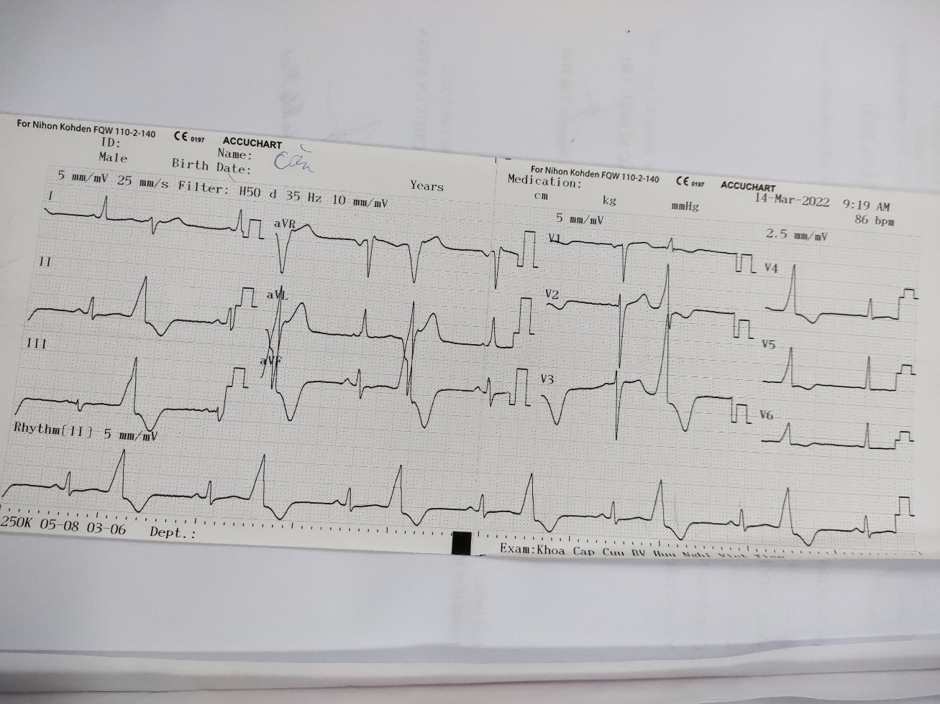
VI.CLS đã làm
1. ECG
Ngoại tâm thu thất nhịp đôi. Tăng gánh thất T.
T dẹt DII, DIII, aVF, V4-V6
Tần số tim 86 ck/p

Slide 8
2. Siêu âm tim
Thất T giãn, giảm vận động tất cả các thành tim, EF 32.9%
Dd: 70mm giãn, Ao: 37mm giãn, LA: 35mm giãn
Không có dịch màng ngoài tim
TM chủ dưới: 24/14mm
Kết luận: Có tăng áp lực buồng nhĩ P
3. Siêu âm Doppler tim
Hở van hai lá nhiều, hở chủ nhẹ
Giãn gốc động mạch và động mạch chủ lên (Đường kính động mạch chủ lên: 38mm, Đường kính động mạch chủ: 37mm)
Nhĩ T giãn không có huyết khối (LA: 39mm)
Thất T giãn, chức năng tâm thu thất T giảm nặng: EF 34% , Dd: 69mm, Ds 57mm
TAPSE 14 mm giảm, chức năng tâm thu thất P giảm, đường kính thất P: 27mm giãn
Bề dày VLT: 9mm bình thường, thành sau thất T: 8mm bình thường (<10.5mm)
4. Xquang
Hình ảnh nhu mô phổi 2 bên sang
Bóng tim to

Slide 9
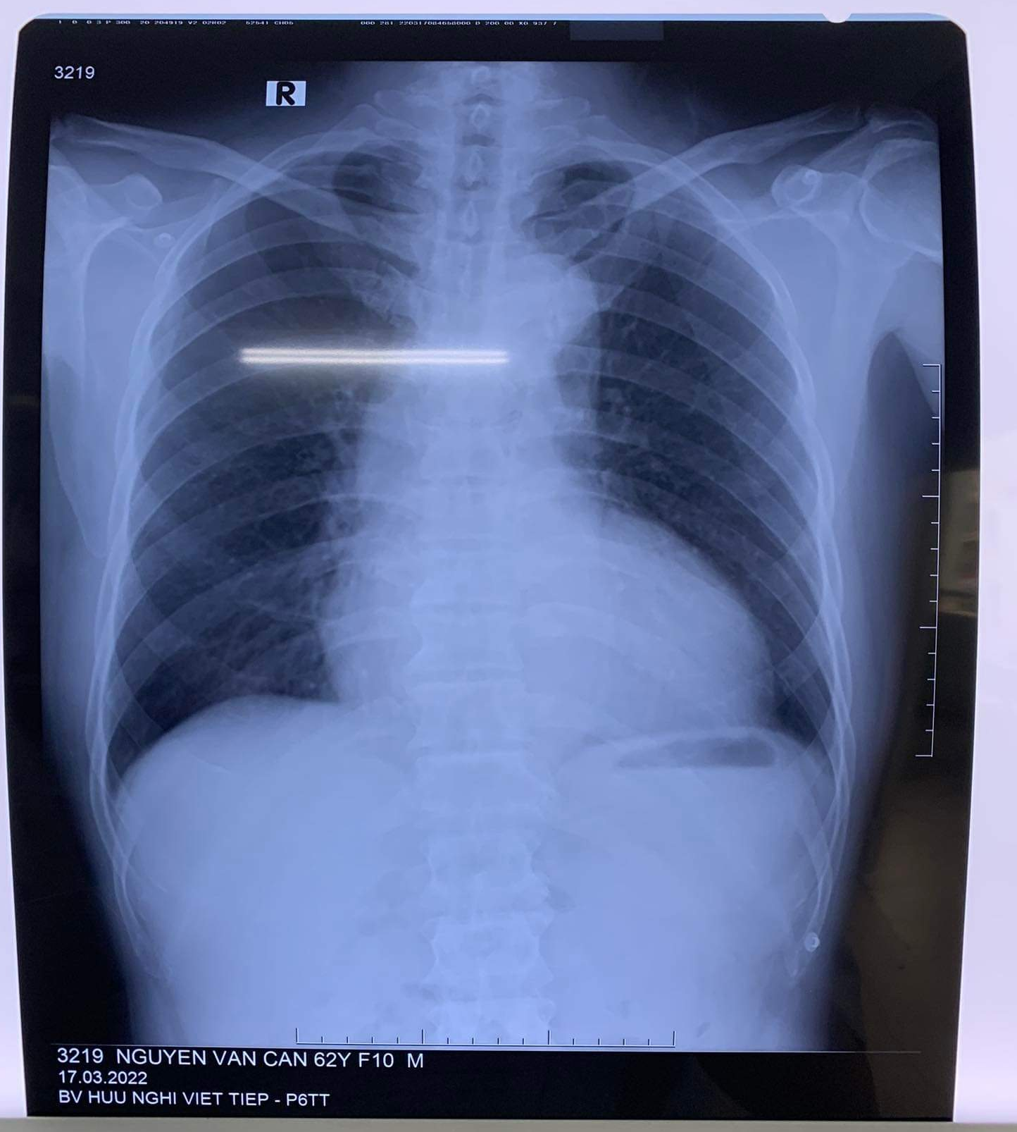

Slide 10
5. Điện giải đồ
Na⁺/K⁺/Cl⁻: 136.7/4.56/106.0
6. Công thức máu
Hồng cầu: 4.4 T/L Hb: 141g/l Hct: 0.43l/l
Bạch cầu: 5.8G/L Tiểu cầu: 203 G/L
7. Hóa sinh máu
BNP: 1214 pg/ml tăng
CK: 74.5 U/L, CKMB 12.9U/L, Troponin I 20.40 pg/ml
Ure 9.0 mmol/l, creatinine 90.8 (Tính GFR)
AST/ALT 96.2/ 92.4 tăng
Glucose bất kỳ 7.6mmol/l
Cholesterol 4.0mmol/l Triglycerid 1.17mmol/l
HDL-C: 1.05 mmol/l LDL-C: 2.42mmol/l
8. Nước tiểu: Protein niệu (-)
9. Chụp động mạch vàng qua da
Hẹp 20-40% LAD2, Hẹp 30-40% RCA1, Hẹp 80% Diag 1

Slide 11
VII. Tóm tắt bệnh án
BN Nam 62 tuổi vào viện vì khó thở tăng lên ngày thứ 3. Qua hỏi và khám
Tiền sử: Tăng huyết áp 5 năm không điều trị, huyết áp cao nhất 170/100mmHg
Không hút thuốc lá, không rượu bia
Không đái tháo đường, rối loạn lipid máu, bệnh lý thận
Khám:
BN tỉnh toàn trạng ổn định, M: 72l/p, HA: 130/70mmHg, BMI: 19
Da niêm mạc hồng, không lạnh đầu chi, mạch 2 bên đều rõ
Hội chứng suy tim T:
Khó thở liên quan đến gắng sức và tư thế (khó thở NYHA III), mỏm tim đập lệch T, thổi tâm thu 3/6 ở mỏm lan theo đường nách trước, rale ẩm nhỏ hạt rải rác 2 đáy phổi
ECG: Tăng gánh thất T
Siêu âm tim: Giãn nhĩ T thất T, chức năng tâm thu thất T giảm nặng, EF 34% (HFrEF), hở van hai lá nhiều
Hội chứng suy tim P:
Phù nhẹ 2 chi dưới (vào viện có tím môi đầu chi)
Gan lách không to, Hazer (-) (khám vào viện gan to dưới bờ sườn 4cm)
TAPSE 14mm, Giãn thất P (đường kính: 27mm), TMC dưới: 24/14mm

Slide 12
Hội chứng thiếu máu (-)
Hội chứng nhiễm trùng (-)
ECG: Ngoại tâm thu thất. Tăng gánh thất T. T dẹt DII, DIII, aVF, V4-V6
Xquang: Bóng tim to, chỉ số tim ngực > 60%
BNP: 1214pg/ml
Chụp động mạch vành qua da: Hẹp 20-40% LAD2, hẹp 30-40% RCA1, hẹp 80% Diag 1
Hiện tại sau 05 ngày điều trị BN tỉnh, đỡ khó thở, không tức ngực, không hoa mắt chóng mặt, tim ngoại tâm thu, phổi rì rào phế nang rõ rale ẩm rải rác 2 đáy phổi, gan lách không to, phù nhẹ 2 chi dưới, tiểu 2000ml/24h
VIII. Chẩn đoán
Suy tim toàn bộ giai đoạn C do tang huyết áp – Bệnh tim thiếu máu cục bộ - Ngoại tâm thu thất nhịp đôi

Slide 13
IX. Điều trị
1. Hướng điều trị
Kiểm soát huyết áp mục tiêu 120 < 130/70 < 80mmHg vì BN đã có suy tim
2. Chế độ ăn
Ăn nhạt 1-2g muối ngày, hạn chế món kho xào và chấm nước mắm
Lượng nước uống trong ngày <1.5 lít
Hạn chế hoạt động thể lực, nghỉ ngơi tại giường, có thể đi lại trong khoa phòng, hạn chế leo cầu thang
3. Điều trị cụ thể
Vinzix 40mg x 1viên/ngày, uống sáng
Verospiron 25mg x1 viên/ngày, uống sáng
Lisinopril 10mg x1 viên/ngày, uống sáng
Forxiga (Dapagliflozin) 10mg x1 viên/ngày, uống sáng
DuoPlavin (aspirin/Clopidogrel) 75/100 x1 viên/ngày, uống sáng
Crestor (rosuvastatin) 10mg x1 viên/ngày, uống tối
Kali chlorid 500mg x2 viên/ngày, uống sáng/tối
Không dùng chẹn beta giao cảm vì chưa loại trừ suy tim sung huyết

Slide 14
X. Tiên lượng
Suy tim nặng lên
XI. Phòng bệnh
Kiếm soát HA
Kiểm soát đường máu

